Slide 1

리뷰 텍스트를 통한
평점 예측 모델
3조 고태현 이승연

Slide 2
초기 주제: 유료 인증 리뷰(네이버 플레이스)와 비인증 리뷰(카카오맵)의 비교
텍스트의 논조 파악과 리뷰의 유사도 분석
각 그룹 별 리뷰에서 자주 등장하는 단어 상위 50 ~ 100위 확보하여 두 그룹간의 비교 분석
각 그룹 간의 긍부정 비율 비교
네이버 플레이스 평점 제도가 종료돼 평점 데이터를 얻을 수 없어 감성 분석이 불가능한 문제 발생
카카오맵 리뷰와 평점으로 모델을 학습시켜 네이버 리뷰의 평점을 예측하는 것으로 주제 변경

Slide 3

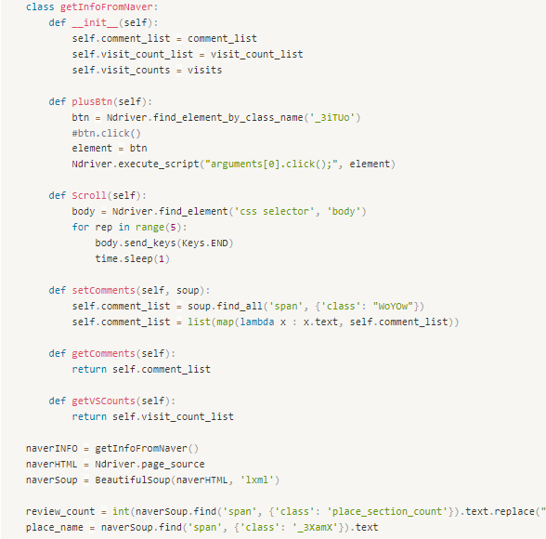
데이터 수집 - 네이버 마이 플레이스
Selenium과 Beautiful Soup 이용
네이버 플레이스의 pc map 주소로 접속 시 여러 개의 iframe으로 이뤄져 있어 크롤링이 어려움 → 모바일 주소로 접속하는 방법으로 해결

Slide 4

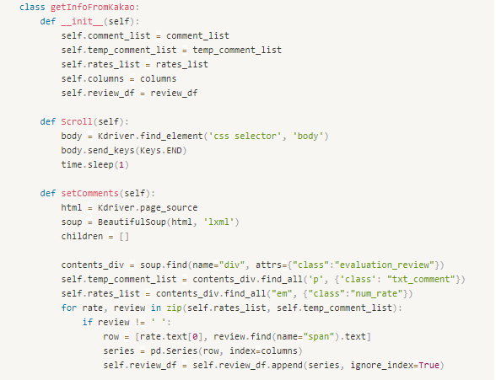
데이터 수집 - 카카오맵
Selenium과 Beautiful Soup 이용
페이지마다 평균 평점이 상단에 존재→ 리뷰와 매치되는 평점을 가져오기 위해 class 태그로 접근 필요
리뷰 없이 평점만 있는 데이터 존재
페이지 버튼의 태그가 em과 a로 두 종류로 구성 → 조건 걸어 확인 필요
장소에 따라 위의 태그가 달라져서 NoSuchElementException 발생 → 어떤 경우에 발생하는지 패턴을 찾지 못 해서 추후 수정 필요

Slide 5
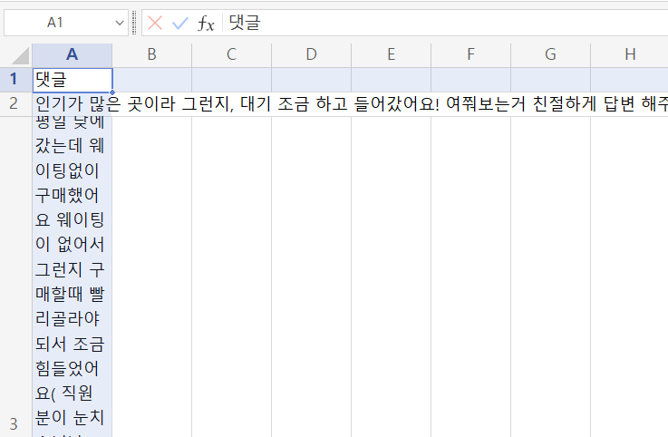
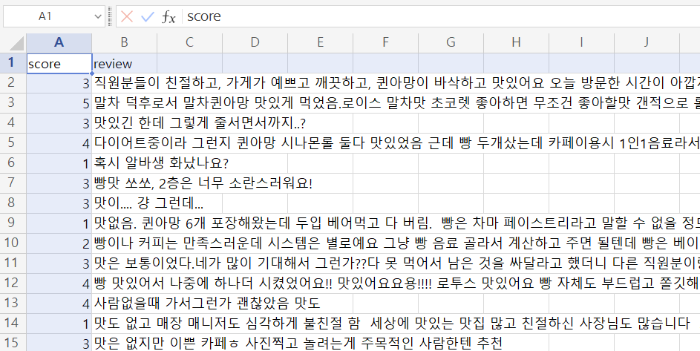
크롤링한 데이터는 각 csv에 저장
네이버 플레이스 → ‘댓글’ column
카카오맵 리뷰 → ‘score’, ‘review’ column

Slide 6
예측 모델 제작 과정
SVM(support vector machine)을 활용하려 했으나, 댓글에 어떤 특징을 부여해야 할지 몰라서 그의 대안으로 Naive Bayes Classification 모델을 활용함
Naive Bayes Classification 모델을 사용하기 위해 sklearn 라이브러리의 MultinomialNB func을 활용함.

Slide 7
예측 모델 제작 과정
앞서 수집한 데이터로 이뤄진 csv 파일의 댓글 column을 불러와 클리닝, 명사단어 토크나이징, 1글자 단어 제거, 불용어 제거의 총 4가지 과정을 진행함

Slide 8
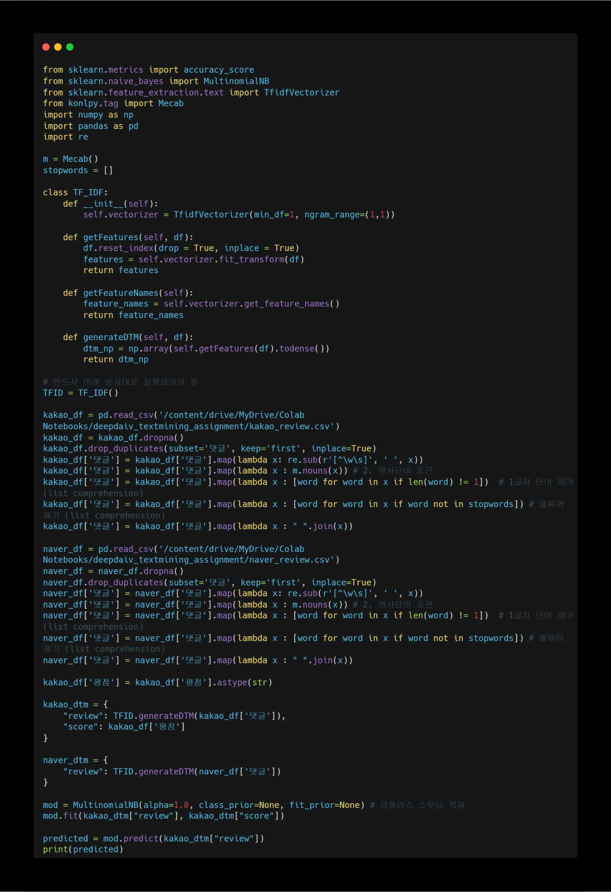
예측 모델 제작 과정
전처리를 거친 데이터를 바탕으로 Naive Bayes Classification 모델에 fit 하여 학습을 진행시킴

Slide 9
결과 및 추후 개선 가능 사항
학습 모델의 feature 개수와 네이버 댓글의 feature 개수가 서로 달라 평점 예측을 할 수 없었음
카카오맵 리뷰 데이터 셋을 이용해 예측을 진행해보니 정확도가 약 96%로 매우 높게 나왔음 ↓ 예측 모델의 성능에는 문제가 없는 것으로 판단됨
학습용 데이터와 실제로 예측을 진행할 데이터 사이의 feature 개수를 같게 할 수 있게 보완 필요
더 다양한 데이터를 위해 다른 플랫폼의 데이터 수집

Slide 10
소감 및 아쉬운 점
데이터 크롤링에 예상보다 시간을 많이 뺏겨 데이터 분석과 모델 구축을 충분히 하지 못 한 것 같음. 추후에 다른 모델을 사용해서도 예측 모델 구축해보고 싶음.
카카오맵 데이터 크롤링이 가장 힘들었음. 또한 나이브 베이즈 분류를 이용한 평점 예측 모델을 제대로 만들지 못한 것에 아쉬움이 남는다. 학습 데이터와 실제로 예측할 데이터의 feature의 개수를 동일하게 할 수 있는 방법을 모색하여 해결하고 싶다.

